Slide 1
А. Ополовников. Г. Островский. «Русь деревянная».

Slide 2
Явтушенко Н., Сухоруков Б., Пыжьянов Д., Чиканчи В., Храпова Е., Пешхоева Р.

Slide 3
А. В. Ополовников – доктор архитектуры, крупнейший специалист по русскому деревянному зодчеству, автор многочисленных научных и популярных работ по исследованию деревянного зодчества. По проектам Ополовникова реставрировано около ста памятников, среди которых Кижский погост, Кемский собор, церковь в Кондопоге и многие другие, а также основан Музей под открытым небом в Кижах.

Slide 4
Григорий Семёнович Островский – кандидат искусствоведения, член Союза художников СССР, художественный критик. Его перу принадлежит ряд книг и статей, посвящённых творчеству советских художников, истории отечественного и зарубежного искусства и архитектуры.

Slide 5
Русь деревянная … О ней расскажет эта книга. О старой, исчезнувшей Руси, бывшей когда- то сплошь деревянной. О русской народной архитектуре, о её уникальных памятниках . В этих памятниках - частица наших предков , гордиться которой, по словам Пушкина, « не только можно, но и должно. Не уважать оной есть постыдное малодушие».

Slide 6
Россия – страна лесная. Испокон веков русский человек селился в лесистых местах по берегам рек и озёр…

Slide 7
Простая деревянная изба – памятник русского деревянного подлинно народного зодчества. На Севере бытует несколько типов крестьянских изб. Самый распространённый – это брус.

Slide 8
В северных избах кровля вынесена далеко вперёд, иногда метра на два, образуя нечто вроде защитного навеса. Что ни изба –какая- нибудь новая выдумка.

Slide 9
Над косящатыми, очень просто и умно сделанными оконцами мастер ставил козырьки – наличники, прикрывающие окна от дождя и снега. Во второй половине 19 века появились пышные накладные наличники.

Slide 10
Оно гостеприимно открывается соседям, друзьям. Это своеобразный «домашний клуб»,где по вечерам собираются старики , молодёжь, детвора. Без крылец немыслима не только частная, но и общественная жизнь деревни.

Slide 11
С давних времён и вплоть до 19 века на Севере, да и по всей России, ставили почти исключительно «курные» избы, в которых топили « по – чёрному». Дым из печки в таких избах выходит прямо в комнату и , расстилаясь по потолку, вытягивается в волоковое окно с задвижкой и уходит в деревянный дымоход – дымник. Уже само название « курная изба» вызывает у многих привычное, поверхностное, неверное представление о тёмной и грязной избе бедняка. Ничего подобного! Интерьер русской избы – это искусство. Это – царство дерева!

Slide 13
Изба без печи – не изба!

Slide 14
Что не изба – свой облик, свой характер. Это единство деревни и природы, с которой она сливается в единое целое и которую она подчиняет организующей силе человеческого разума и воли.

Slide 15
Вот амбар. Точнее сказать – амбарчик!
Это обычный амбар, сруб, самая простая двухэтажная клеть под широкой двускатной кровлей с галерейкой и крутой наружной лестницей . Обычно он состоит из двух соединённых клетей – большой и малой.

Slide 16
В стороне от деревни, на отлёте, по берегам быстрых и порожистых рек стоят водяные мельницы. А где – то рядом крохотная избушка – временное пристанище мельника. Входишь внутрь – и перед тобой открывается удивительный мир «деревянной механики».

Slide 17
Деревенское кладбище – «городинки», или погост, как его называют. Это примечательная страница поэмы о деревянной Руси. Это ещё одна бусинка в прекрасном ожерелье народного зодчества.

Slide 18
Города в древней Руси- это прежде всего крепость. Сторожевые и крепостные башни строились на Руси с древних времён и вплоть до конца19 века Они были разные…

Slide 19
Звонят, гудят колокола...
Большие –размеренно, низко, словно иерихонские трубы; поменьше- часто, весело, с задорным перезвоном. Иногда величаво, торжественно, иногда скорбно и печально, порой призывно, тревожно, взволнованно.

Slide 20
Самая маленькая, самая древняя…
Пришло время и народ, взял судьбу в свои руки. Звонят колокола, собирают православных людей на молитву. Церковь – это памятник былого, отказаться от неё – значит прервать одну из нитей, связывающих нас с родной землёй и предшествующими поколениями. Самая древняя - Лазоревская церковь.

Slide 21
Древнерусские церкви – это для нас прежде всего памятники искусства, памятники национальной гордости и культуры. В совершенной гармонии пропорций и архитектурных форм проявляется чувство прекрасного.

Slide 22
Часовня в Подъельниках-произведение деревянного зодчества! Сама по себе часовня , может , и не блещет высокими архитектурными достоинствами, но в сказочно – чудном окружении, в зелёном кружеве елей,- она производит сильное впечатление.

Slide 23
Кижи- небольшой остров у северо - западных берегов Онежского озера. Когда –то здесь было крупное поселение- Кижский погост. Здесь жили представители церковной власти, стоял стрелецкий гарнизон, здесь же происходили народные сходы, ярмарки, церковные и иные празднества.

Slide 24
Несравненная сказка куполов.
К началу 18 века старая Преображенская церковь на Кижском погосте совсем обветшала , службу в ней не правили почти сто лет! А вскоре она сгорела от удара молнии. Новая церковь была возведена в 1774 году. «Несравненной сказкой куполов» назвал Преображенскую церковь Игорь Грабарь.

Slide 25
Они поначалу ошеломляют. Порой, особенно при восходе солнца или на его закате, кажется, что церковь не создание рук человеческих, а чудо природы, невиданный цветок или волшебное дерево, выросшее в этом северном крае.

Slide 27
Дерево! Древний, извечный материал русского народного зодчества!
Топор , долото пёрка (сверло), скобель да отвес – вот и все немудрёные их инструменты, с помощью которых возвели они эту исполинскую громаду!

Slide 30
Но подойди к нему вплотную , потрогай могучие смолистые венцы, взойди по его старой, но крепкой лестнице, и тогда поверишь, что ты не в старинной легенде о богатырях, а перед творением рук великого мастера!

Slide 31
Но краски чуждые , с летами, спадают ветхой чешуёй; созданье гения пред нами выходит с прежней красотой. (А. С. Пушкин) Старые церкви… И кому они сейчас нужны? Нам ! Наш народ духовно возрождается, ищет и бережно хранит то, что оставили нам наши предки.

Slide 32
В Кижах и на прилегающих островах сформировался архитектурно – этнографический комплекс. Каждый из таких комплексов – это единый архитектурный ансамбль. Здесь и избы, и амбары, и мельницы, и часовни, и церкви…

Slide 33
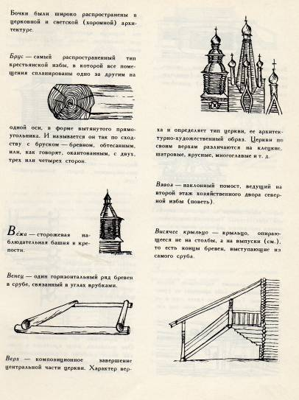

Slide 34
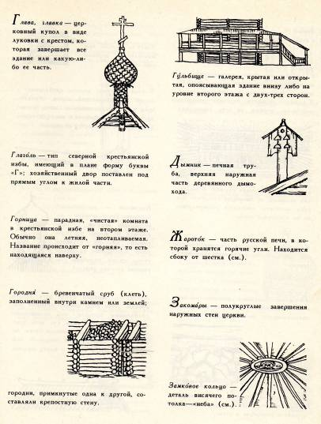

Slide 35
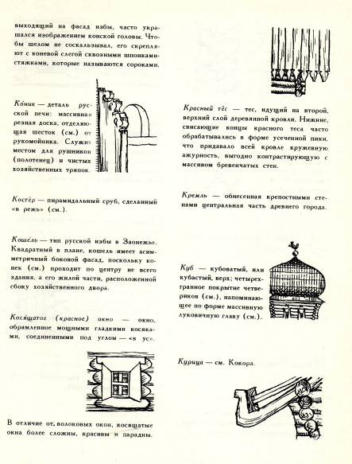

Slide 36
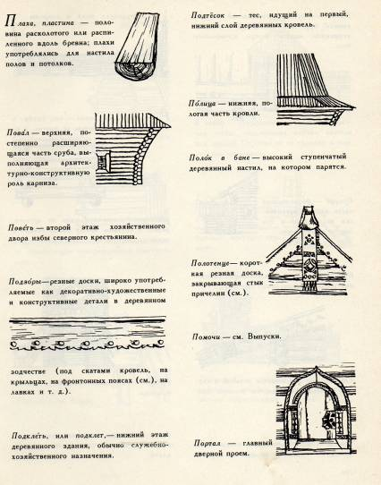

Slide 37
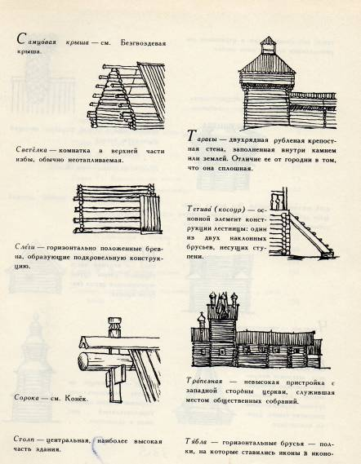

Slide 39
Всё сущее жизнеспособно, если только его корни питаются лучшими , здоровыми соками исторического наследия. Это самый главный и важный урок. Патриотизм, истинная, действенная любовь к Родине рождаются не из потока громких и возвышенных слов . Эта любовь возникает лишь там, где человек сливается со своей землёй, со своим народом, со своей национальной культурой. Памятники русской народной деревянной архитектуры учат понимать прекрасное в жизни и искусстве. Вот о чём эта книга!

